Slide 1
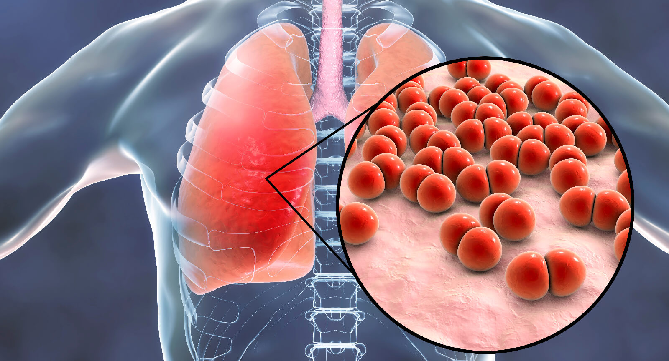
ΕΙΔΗ ΜΙΚΡΟΒΙΩΝ ΚΑΙ ΜΙΚΡΟΒΙΑΚΗ ΑΝΤΟΧΗ ΠΙΘΑΝΗΣ ΠΝΕΥΜΟΝΙΑΣ ΤΟΥ ΑΝΑΠΝΕΥΣΤΗΡΑ ΣΤΗ ΜΕΘ
Α. Καφάζη¹, Ε. Ανδρέου², Ε. Αποστολοπούλου³
¹ Ευρωκλινική Αθηνών, Τμήμα Νοσηλευτικής ΕΚΠΑ ² Γενικό Νοσοκομείο Νίκαιας Πειραιά «Άγιος Παντελεήμων», Τμήμα Νοσηλευτικής ΕΚΠΑ ³ Τμήμα Νοσηλευτικής ΕΚΠΑ
Εισαγωγή: Η Εθνική επιτήρηση της πνευμονίας του αναπνευστήρα (Ventilator-Associated Pneumonia=VAP) ήταν πρόκληση λόγω έλλειψης αντικειμενικών και αξιόπιστων ορισμών. Το 2013 το Εθνικό Δίκτυο ασφάλειας φροντίδας Υγείας (National Healthcare Safety Network) αντικατέστησε την επιτήρηση για VAP σε ενήλικες ασθενείς με την επιτήρηση συμβαμάτωv που σχετίζονται με τον αναπνευστήρα (Ventilator-Associated events=VAE ), VAC (Ventilator-Associated Conditions), IVAC (Infection-related Ventilator-Associated Complications) και PVAP (Possible Ventilator-Associated Pneumonia).
Σκοπός: Διερεύνηση μικροβίων και μικροβιακής αντοχής PVAP στη ΜΕΘ.
Υλικό-Μέθοδοι: Πραγματοποιήθηκε προοπτική μελέτη επιτήρησης από Ιανουάριο 2018-Δεκέμβριο 2019. Αναπτύχτηκε προτυπωμένο πρωτόκολλο συλλογής δεδομένων. Η διάγνωση των VAE έγινε με κριτήρια του CDC 2018. Η μικροβιακή αντοχή ορίσθηκε με βάση τα αποτελέσματα του αντιβιογράμματος.
Αποτελέσματα: Μελετήθηκαν συνολικά 378 ασθενείς. Η πλειοψηφία ήταν άνδρες (58,7%) με διάμεση ηλικία 60 έτη. Από τους 378 ασθενείς καταγράφηκαν 143 VAE (37,8%), η πλειοψηφία ήταν VAC (58%) και ακολουθούν τα IVAC και η PVAP με ποσοστό 30,8% και 11,2%, αντίστοιχα. Τα πιο συχνά παθογόνα που απομονώθηκαν στους ασθενείς με PVAP ήταν το Acinetobacter baumannii με ποσοστό 37,5% και ακολουθεί η Klebsiella pneumoniae με ποσοστό 31,2% (Εικόνα 1). Μεταξύ των παθογόνων που απομονώθηκαν και τα 16 (100%) ήταν πολυανθεκτικά, ανθεκτικά σε τουλάχιστον έναν παράγοντα, σε τρείς ή περισσότερες διαφορετικές κατηγορίες αντιμικροβιακών.
Εικόνα 1. Κατανομή παθογόνων στους ασθενείς με PVAP
.
Συμπεράσματα: Προτείνουμε την εφαρμογή antibiotic stewardship: σωστό αντιβιοτικό, στη σωστή δόση και στο σωστό χρόνο για τη μείωση δυσμενών επιπτώσεων που σχετίζονται με τη χρήση των αντιβιοτικών, την ασφάλεια του ασθενή και την παροχή υψηλής ποιοτικής φροντίδας υγείας.

